Slide 1
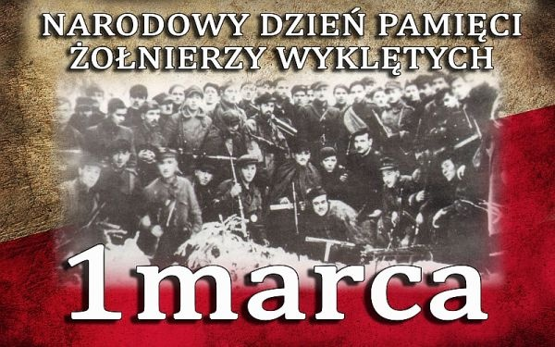

Slide 2
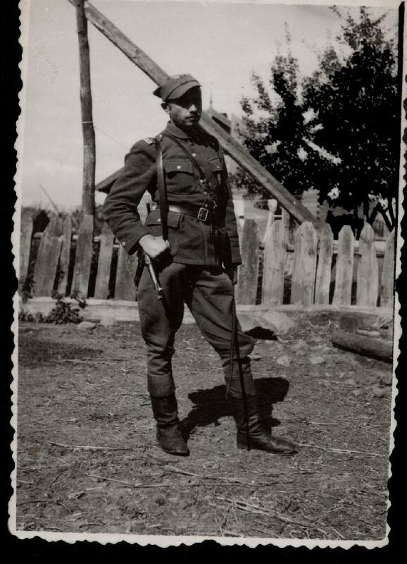
mjr Zygmunt Szendzielarz „Łupaszka”
Ur. 12 marca 1910 w Stryju,
zm. 8 lutego 1951 w Warszawie. Major kawalerii Wojska Polskiego i Armii Krajowej.
Dowódca 5 Wileńskiej Brygady AK. Pośmiertnie awansowany na stopień podpułkownika.

Slide 3
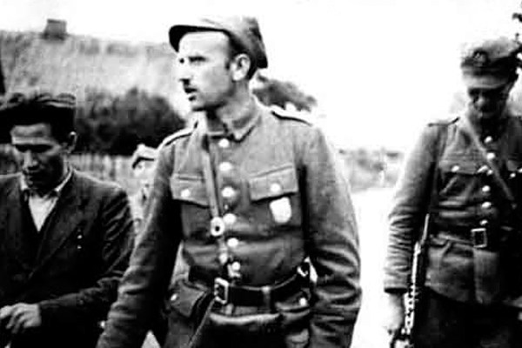
mjr Zygmunt Szendzielarz „Łupaszka”

Slide 4
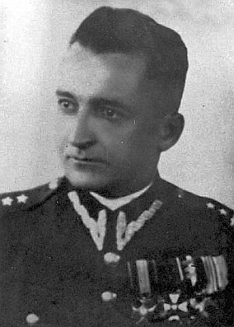
gen. August Emil Fieldorf „Nil”
Ur. 20 marca 1895 w Krakowie
Zm. 24 lutego 1953 w Warszawie
Generał brygady Wojska Polskiego.
Organizator i dowódca Kedywu
Armii Krajowej.
Zastępca Komendanta Głównego AK. Pośmiertnie odznaczony Orderem Orła Białego.

Slide 5
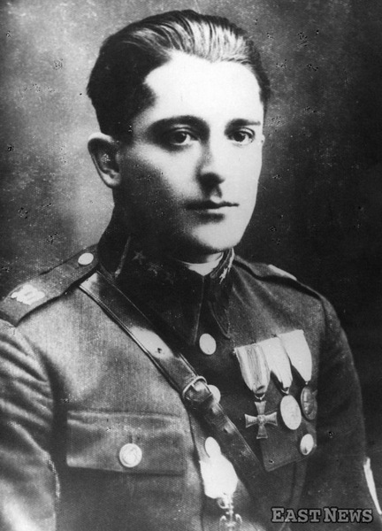
gen. August Emil Fieldorf „Nil”

Slide 6
Danuta Siedzikówna „Inka”
Ur. 3 września 1928 w Guszczewinie.
Zm. 28 sierpnia 1946 w Gdańsku.
Sanitariuszka 4. szwadronu odtworzonej na Białostocczyźnie 5 Wileńskiej Brygady AK.
W 1946 w 1 szwadronie Brygady działającym na Pomorzu.
Pośmiertnie mianowana podporucznikiem Wojska Polskiego.

Slide 7
Danuta Siedzikówna „Inka”

Slide 8
Rotmistrz Witold Pilecki
Ur. 13 maja 1901 w Ołońcu.
Zm. 25 maja 1948 w Warszawie.
Rotmistrz kawalerii Wojska Polskiego.
Współzałożyciel Tajnej Armii Polskiej.
żołnierz Armii Krajowej.
Więzień i organizator ruchu oporu w KL Auschwitz.
Autor raportów o Holocauście, tzw. Raportów Pileckiego
Oskarżony i skazany przez władze komunistyczne Polski Ludowej na karę śmierci, stracony w 1948.
Unieważnienie wyroku nastąpiło w 1990.
Pośmiertnie, w 2006 otrzymał Order Orła Białego, a w 2013 został awansowany do stopnia pułkownika.

Slide 9
Rotmistrz Witold Pilecki

Slide 10
Stanisław Cieślewski
ur. 21 czerwca 1907 w Bronowie.
zm. 27 sierpnia 1952 w Grądach Małych.
Technik przemysłu leśnego.
Porucznik rezerwy Wojska Polskiego. Komendant Obwodu Łomżyńskiego ZWZ–AK.
Dowódca odtwarzanego w konspiracji 33 Pułku Piechoty AK w stopniu kapitana.
Rozkazem z 15 sierpnia 1944 został mianowany do stopnia majora.

Slide 11
Stanisław Cieślewski

Slide 13
